Slide 1
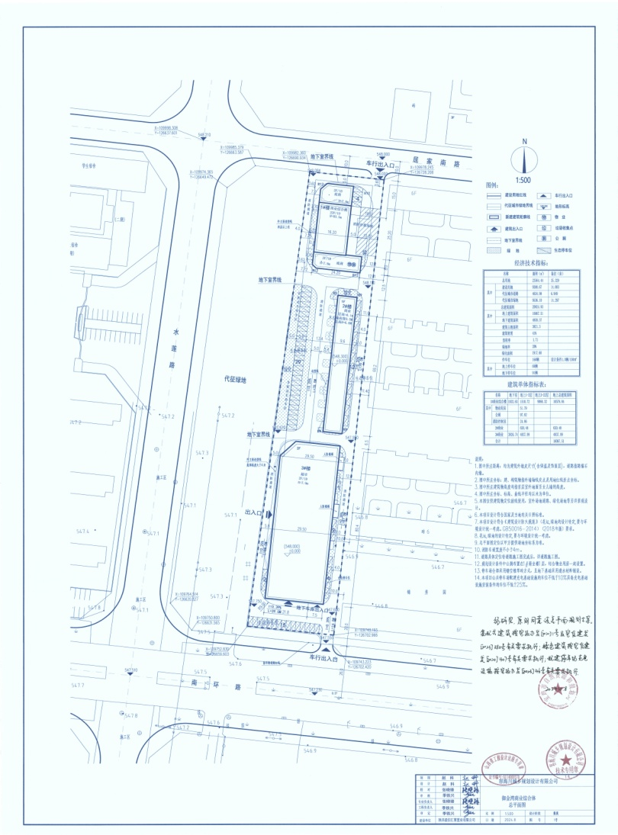
规划总平面图批后公告
盈信御金湾商业综合体项目总平面图
建设项目名称：盈信御金湾商业综合体项目
建设单位名称：陕西盈信汇聚置业有限公司
建设位置：水莲路以东、南环路以北、屈家南路以南、锦绣园住宅小区以西
主要技术指标：
建设用地面积：约14亩
地上建筑面积： 约2.1万平方米
注：本公示仅供规划管理用

